Slide 1
静止器
回転機
ZOOMによる
WEB開催
合同研究会
令和２年９月３日（木） 9:00－17:20
令和２年９月４日（金） 9:00－17:20
ご参加の皆様へのお願い
主催： 静止器／回転機 各技術委員会
協賛： 電磁界解析の先進技術応用調査専門委員会 電磁界解析による回転機の高精度性能評価技術調査専門委員会
テーマ： 「電磁界数値計算技術とその応用」

Slide 2
全参加者へご協力のお願い
ZOOMによるオンライン研究会について
できる限り、従来の集会型研究会と同様に進めます。
座長によるセッション進行の下、
発表者の持ち時間は１件当たり２０分で、
講演時間 一般講演:発表１５分 ＋ 質疑応答５分
を目安にご発表を行っていただきます。
以降では、ZOOMの各種機能を使ったオンライン操作について参加者皆様よりご協力頂きたい点についてご説明します。

Slide 3
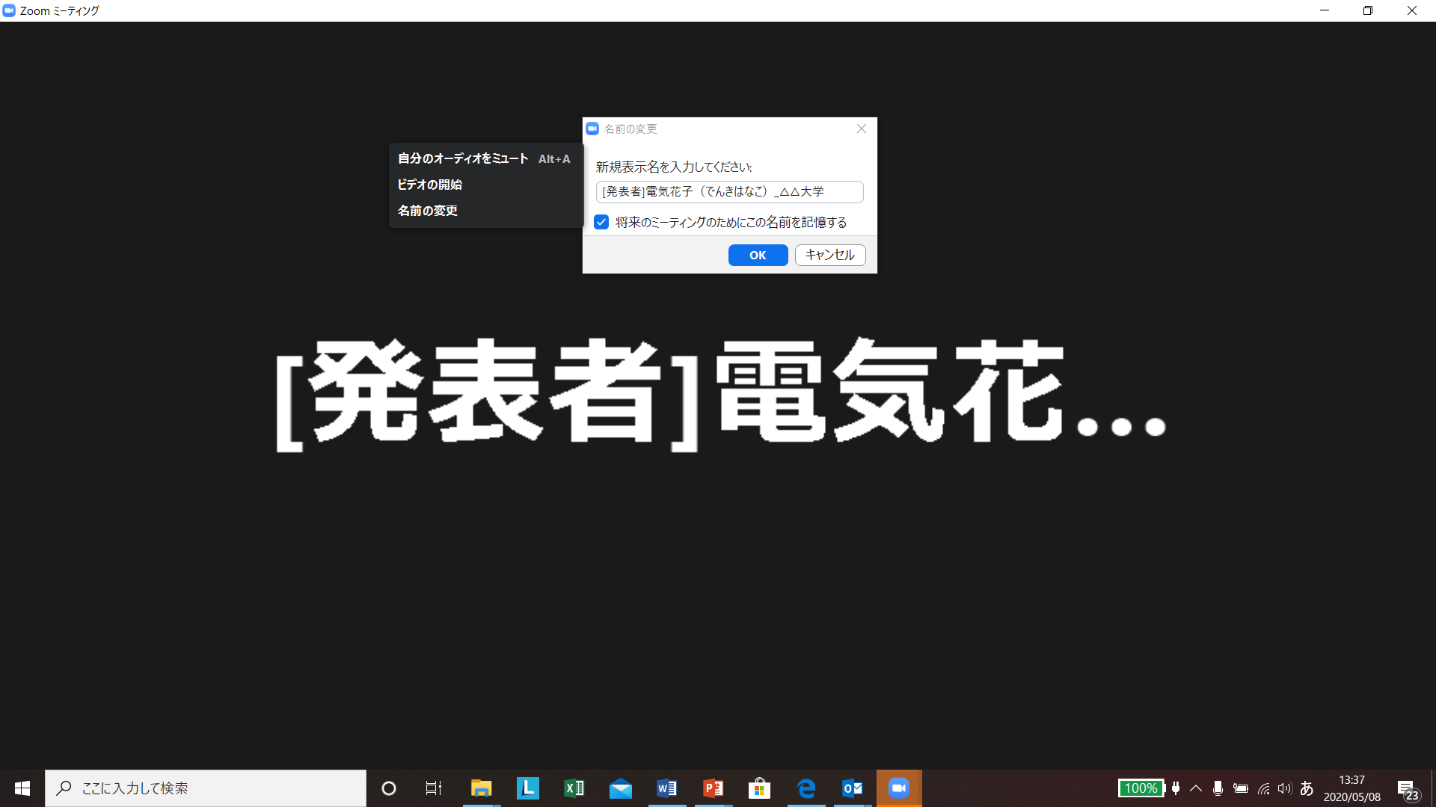
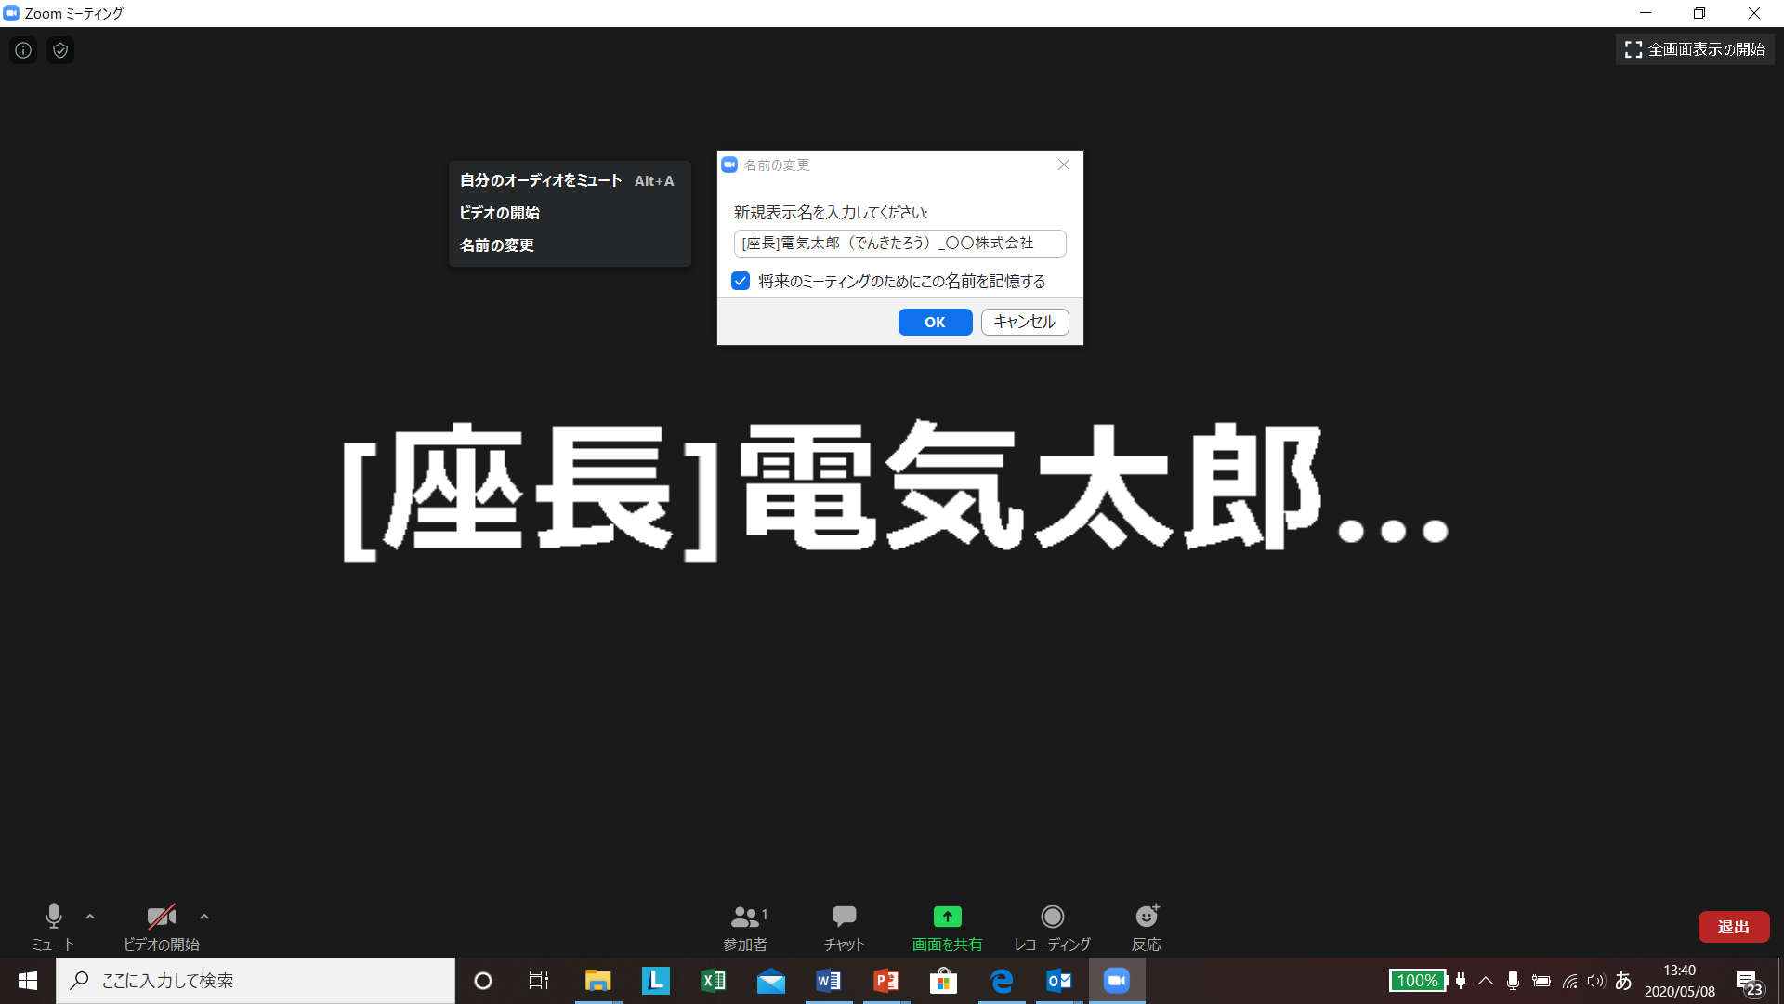
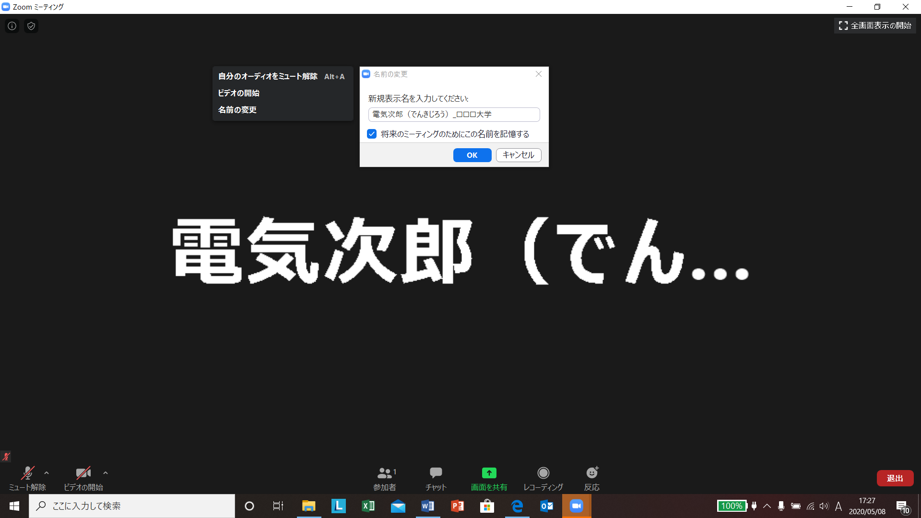
全参加者へご協力のお願い
1.参加者名の設定について
セッション座長が、誰が発表者で誰が聴講者かを識別し易くするため、下記の例にしたがって参加者名を氏名・所属の情報を含むようにご入力設定ください。
発表者の例：[発表者]電気花子(でんきはなこ)_△△大学
座長orマネージャの例：
[座長orマネージャ]電気太郎(でんきたろう)_〇〇株式会社
聴講者の例：電気次郎(でんきじろう)_□□□大学

Slide 4
全参加者へご協力のお願い
1.参加者名の設定について（設定操作方法）
①
③
②
①画面上で適当に右クリックすると「名前の変更」が現れる
②名前の変更を選択
③新規表示名に記載例に従って入力後、OK

Slide 5
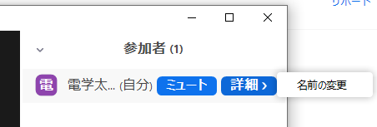
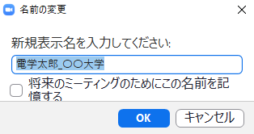
全参加者へご協力のお願い
1.参加者名の設定について（別の方法）
①
①画面下部の「参加者」をクリックすると、画面右側にリストが表示される
②自分の名前のところにカーソルを合わせ、「詳細」「名前の変更」の順にクリック
③新規表示名に記載例に従って入力後、OK
②
③
③

Slide 6
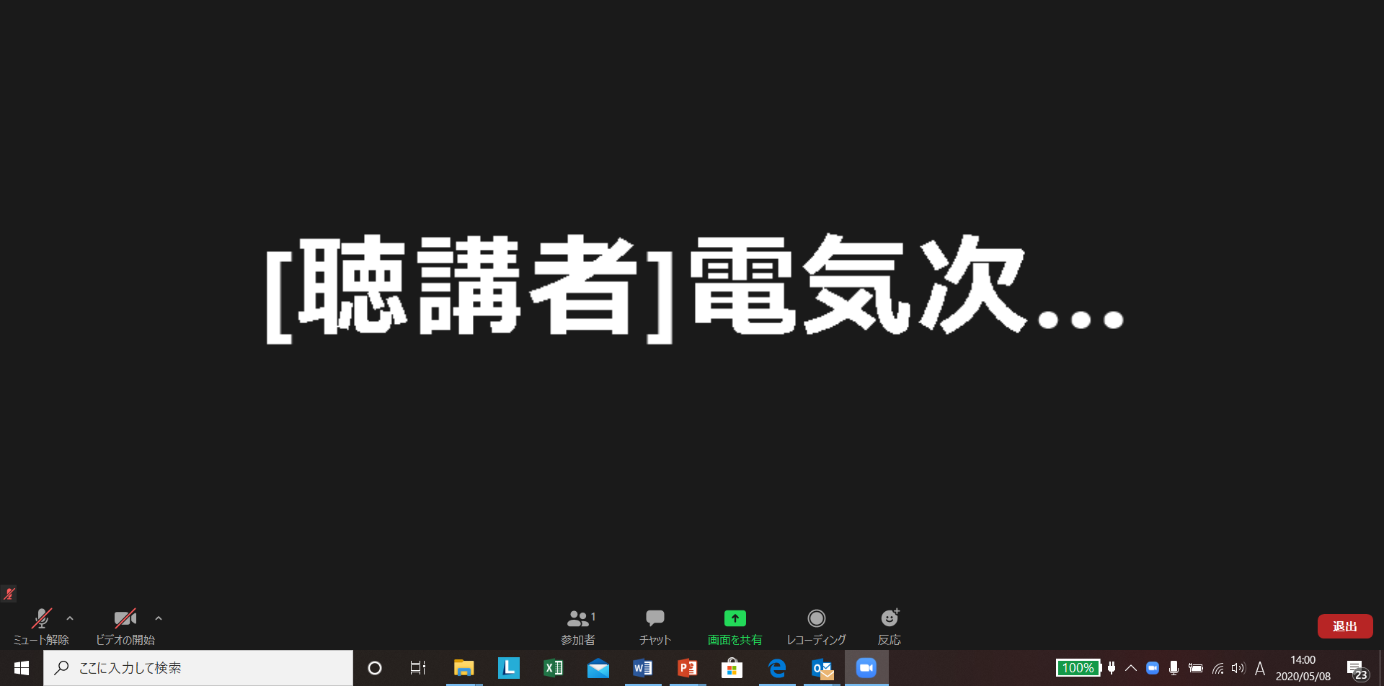
全参加者へご協力のお願い
2.会議中のオーディオとビデオ（カメラ）設定
聴講者は原則、ミュート設定＆ビデオOFFでご参加ください。なお、聴講者とは、当該セッションの座長とご発表中の発表者を除く全員です。
②
ミュート設定（／の入った状態がミュート）
ビデオの開始設定（／の入った状態がOFF）

Slide 7
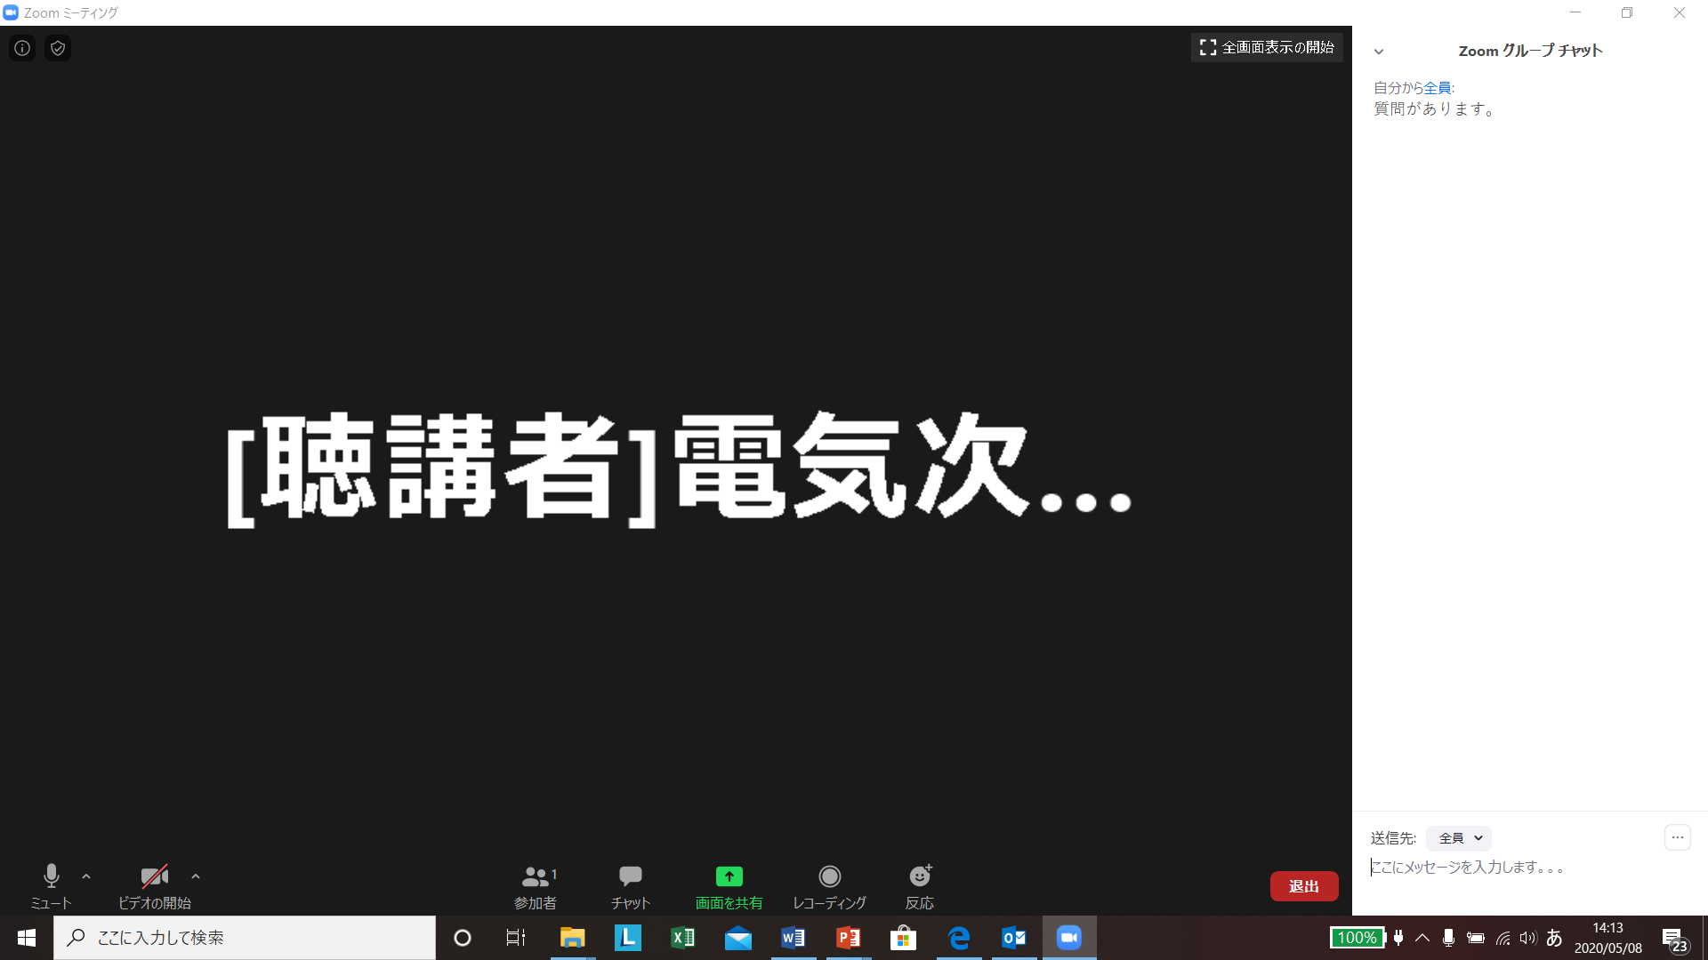
全参加者へご協力のお願い
３.発表後の質疑応答方法
発表後、座長が質疑応答の開始をアナウンスします。ご質問のある方は、チャットに簡単に質問内容を入力するか、「質問あります（入力例）」とご入力ください。座長がチャットに現れた質問者を指名（音声で）しますので、指名されたらミュートを解除した後、ご質問ください。
③
座長による質疑応答開始のアナウンス後
①チャットをクリック
②質問内容or質問ある旨を入力
③座長が現れた質問者を指名（音声）
④ミュートを解除（／が消えれば解除）
②
④
①

Slide 8
全参加者へご協力のお願い
３.発表後の質疑応答方法
質問後は忘れないように、速やかに再度ミュート設定
にしてください。
注：質疑応答時間外にチャットに入力しないで下さい。
チャットに質問内容そのものを入力しないで下さい。
⑤質問終了後、再度ミュート設定にしてください。
（／の入った状態がミュート）
⑤

Slide 9
全参加者へご協力のお願い
３.発表後の質疑応答方法
質疑応答の際、発表者が回答に困っている場合、従来の研究会同様、共著者に代わりにご回答いただいても結構です。その場合、共著者はまずミュート設定を解除し、「共著者の〇〇です」と発言して座長の承認後、ご発言ください。

Slide 10
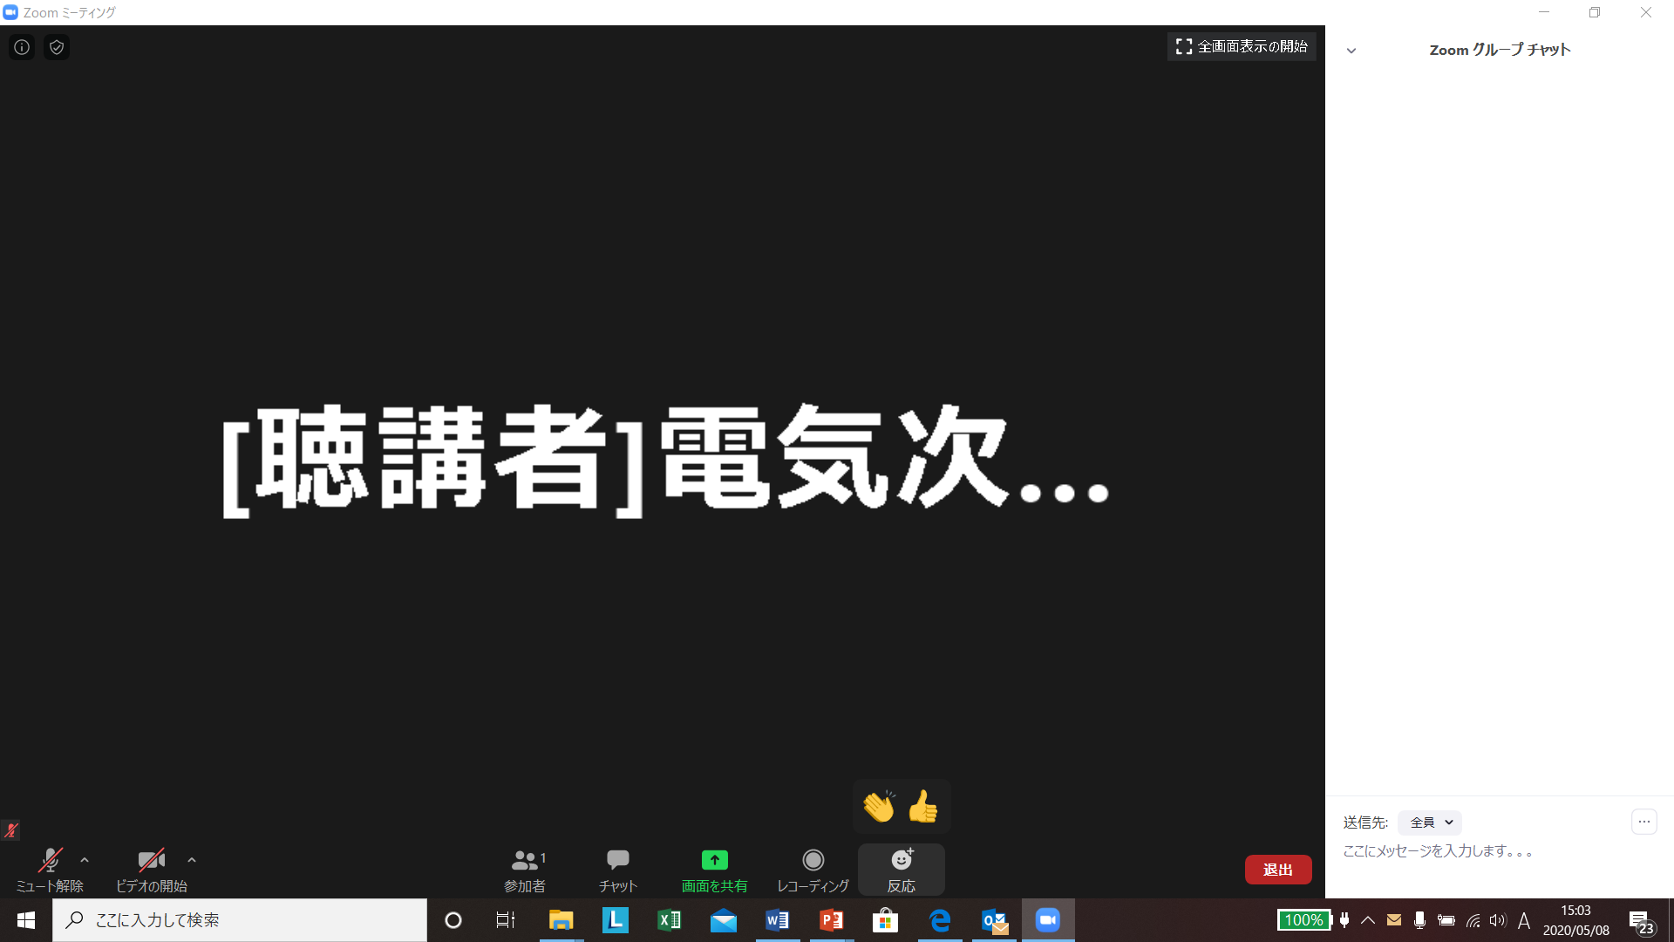
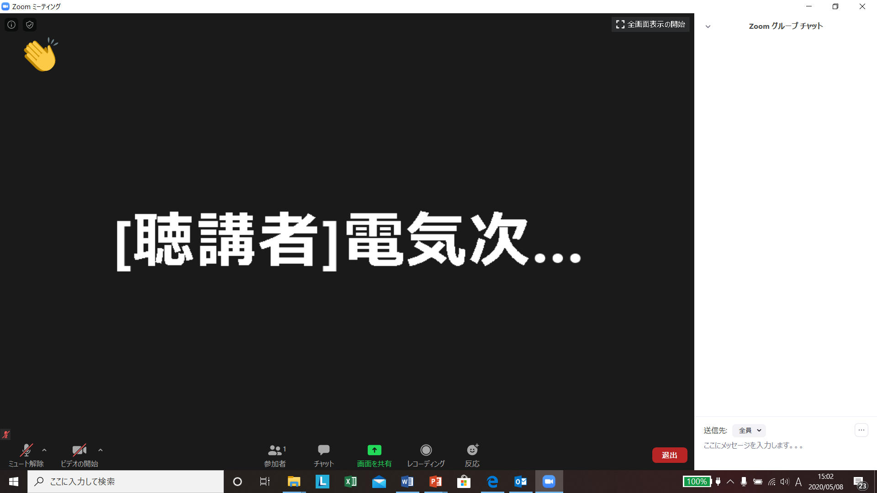
全参加者へご協力のお願い
４.セッション終了後の発表者・質問者への謝意の拍手
従来の研究会同様、セッション終了毎に、ご発表者や質疑応答を頂いた方々への謝意として、拍手を行います。座長が宣言しますので、ZOOMの拍手機能で拍手ください。これで１セッションの終了です。
③左上に拍手マークが出ます
①反応をクリック
②左側の拍手マークをクリック
②
①

